Slide 1
DALLA PIRAMIDE AL PIATTO
DEBORA PORRI
Uo chirurgia bariatrica - CASA DI CURA CARMONA, MESSINA
UOC Pediatria - Dipartimento di Patologia Umana dell’adulto e dell’età evolutiva “G. Barresi”, Università di Messina AOU Policlinico “G.Martino”, MESSINA
Federico rosato
Uosd Medicina Bariatrica policlinico universitario agostino gemelli irccs

Slide 2
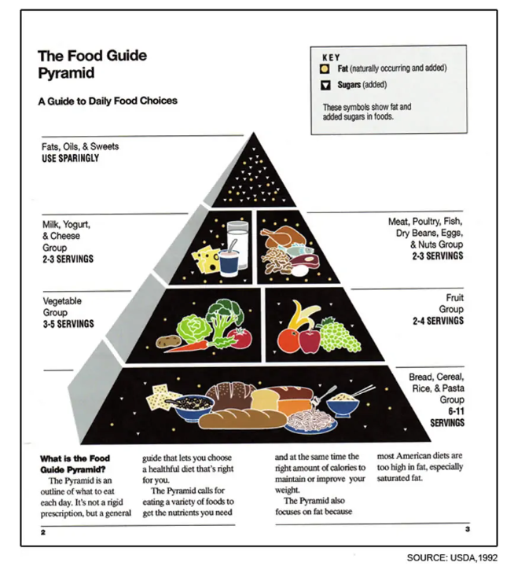
Dipartimento Statunitense dell'Agricoltura (USDA)
Notes:
La piramide alimentare è un grafico ideato dal Dipartimento Statunitense dell'Agricoltura (USDA) nel 1992 per illustrare i consigli ed i suggerimenti che dovrebbero essere seguiti per mantenere un'alimentazione completa ed equilibrata. Deve essere interpretato come un insieme di indicazioni volte a organizzare la propria alimentazione e non va considerato come schema alimentare con finalità dimagranti.
er leggere ed interpretare in maniera corretta la piramide alimentare, bisogna partire dalla base, dove sono presentati i cibi da consumare ogni giorno, più volte al giorno: frutta e ortaggi, fondamentali per l'apporto di vitamine, sali minerali e fibra. Salendo di un livello, si trovano gli alimenti che sono principalmente fonte di carboidrati di cui si indica un consumo frequente: pane, pasta, cereali, importanti fonti di energia. Nei livelli superiori sono collocati i grassi da condimento (olio extravergine d'oliva e burro che, in quantità moderata, sono fondamentali per la salute), il latte e i suoi derivati, fondamentali, grazie al contenuto in calcio, per la crescita dell'osso e per la prevenzione delle sue malattie degenerative e poi gli alimenti che sono principalmente fonti di proteine (come carne, pesce, uova, legumi, formaggi), di cui è indicata una frequenza di consumo sempre minore man mano che si sale di livello. Infine, in cima alla piramide ci sono gli alimenti da consumare solo occasionalmente perché un loro consumo eccessivo può rappresentare una fonte di rischio per la salute: vino, birra, dolci.

Slide 3
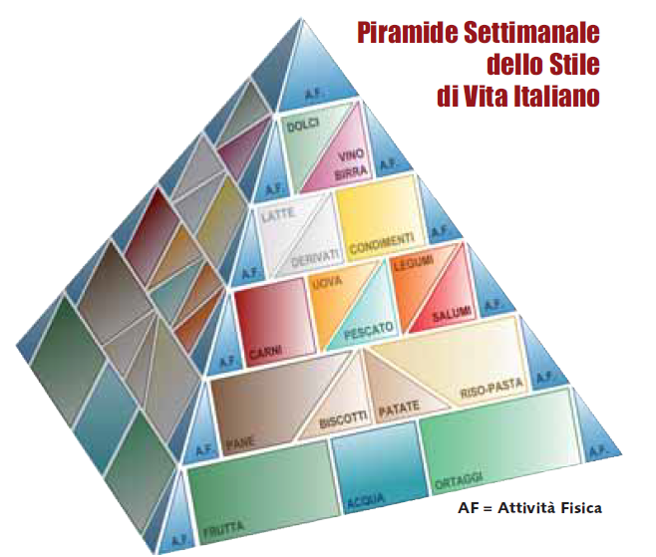
Quantità Benessere (QB), vale a dire le quantità di cibo ma anche di attività fisica che andrebbero considerate per mantenere una condizione di benessere.
Istituto di Scienza dell'Alimentazione dell'Università di Roma La Sapienza, la Piramide settimanale dello stile di vita italiano, 2003
Notes:
Al fine di orientare la popolazione italiana verso comportamenti alimentari più salutari, il Ministero della Salute ha affidato ad un Gruppo di esperti (D.M. del 1.09.2003) il compito di elaborare un modello alimentare di riferimento che si concili sia con lo stile di vita attuale, sia con la tradizione alimentare del nostro Paese.
A tal proposito è stata elaborata, dall'Istituto di Scienza dell'Alimentazione dell'Università di Roma La Sapienza, la Piramide settimanale dello stile di vita italiano basata sulla definizione di Quantità Benessere (QB), vale a dire le quantità di cibo ma anche di attività fisica che andrebbero considerate per mantenere una condizione di benessere.

Slide 4
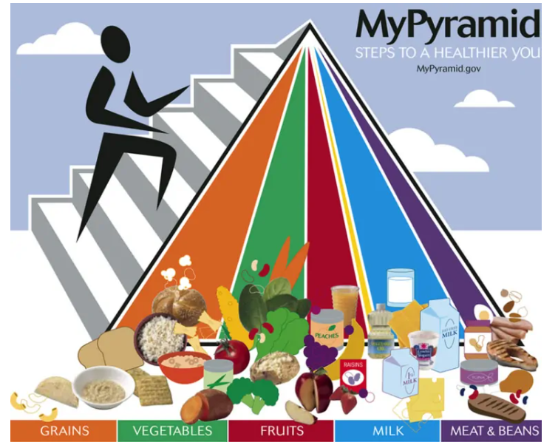
2005 USDA
Notes:
ulla base delle precedenti considerazioni, nel 2005 l’USDA pubblicò My pyramid, con una nuova rappresentazione grafica che rivalutava i grassi e l’attività fisica, ridimensionando le porzioni di carboidrati (cereali e derivati) suggerite.
Questa nuova piramide alimentare era formata da fasce verticali di colore e larghezze differenti, per cui ad ampiezze maggiori corrispondevano maggiori libertà di consumo, mentre ampiezze inferiori suggerivano la moderazione.
Tali fasce erano di colore:
arancione (cereali integrali e loro derivati);
verde (verdura);
rosso (frutta);
giallo (olio e grassi);
blu (latticini);
viola (carne, pesci e legumi).
In questa versione – molto meno immediata da comprendere rispetto alla precedente – veniva anche sottolineata l’importanza dell’attività fisica e di un peso corporeo corretto,

Slide 5
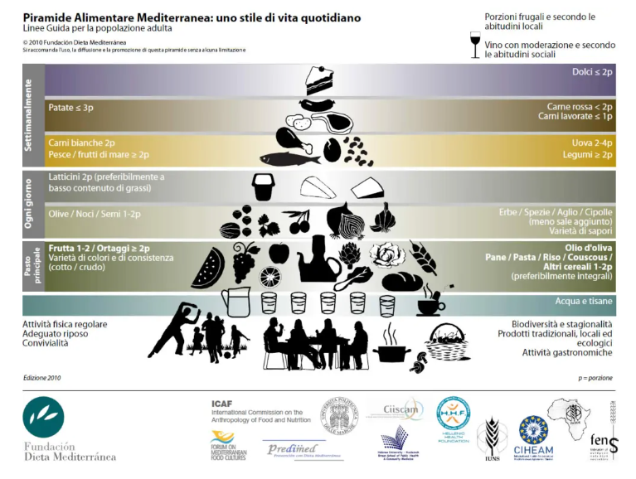

Il 16 novembre 2010 a Nairobi in Kenya il Comitato Intergovernativo della Convenzione Unesco sul Patrimonio Culturale Immateriale approva l’iscrizione della Dieta Mediterranea nella Lista del Patrimonio Culturale Immateriale
Un’etichetta nuova per
una tradizione antica
Notes:
La denominazione Dieta Mediterranea è una etichetta nuova per una tradizione antica. È stata coniata a metà degli anni Settanta dagli scienziati americani Ancel e Margaret Keys per identificare uno stile di vita tradizionale che avevano scoperto e studiato nel Mediterraneo fin dagli anni Cinquanta. Le loro ricerche epidemiologiche sulle malattie cardiovascolari avevano rivelato per la prima volta nella storia della medicina che la longevità delle popolazioni del Meridione italiano, in particolare di Napoli, del Cilento e del resto della Campania, ma anche della Calabria, della Sardegna e delle Marche, si spiegavano con le abitudini alimentari, i costumi sociali, le produzioni locali. A loro avviso serviva però una etichetta di facile comprensione per identificare con semplicità un insieme complesso di pratiche e di tradizioni che meritavano di essere divulgate poiché potevano garantire in qualsiasi parte del mondo elevatissimi standard di salute anche ai ceti meno abbienti. Così i Keys puntarono sull’associazione della parola dieta, dal greco diaìta che significa stile di vita, con il prestigio delle antiche civiltà del Mediterraneo. E hanno fatto centro, perché oggi Dieta Mediterranea è sinonimo di buona salute e creatività gastronomica.
In perfetto equilibrio tra cultura umanistica e scientifica, la Dieta Mediterranea ha contribuito alla costruzione di un’identità che è ormai andata ben oltre i confini territoriali o alimentari. È diventata un modello per affrontare concretamente i prossimi anni, rispondendo alle sfide che gli obiettivi di sviluppo sostenibile dell’Agenda ONU 2030 e la nuova strategia Farm to Fork Europea per la riduzione degli impatti ambientali dell’agroalimentare ci pongono di fronte

Slide 6
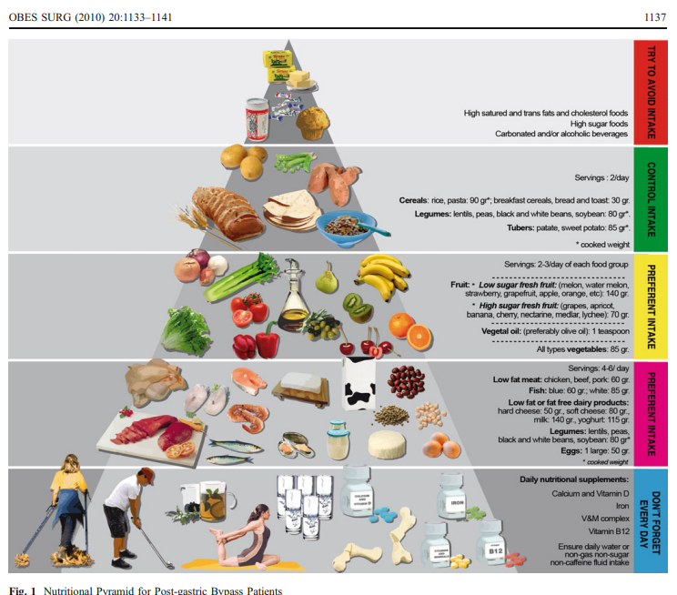
The American Society for Metabolic and Bariatric Surgery
Soares FL, Bissoni de Sousa L, Corradi-Perini C, Ramos da Cruz MR, Nunes MG, Branco-Filho AJ. Food quality in the late postoperative period of bariatric surgery: an evaluation using the bariatric food pyramid. Obes Surg. 2014 Sep;24(9):1481-6. doi: 10.1007/s11695-014-1198-x. PMID: 24500225.
Notes:
Research Article The Relationship between Bariatric Food Pyramid and Long-Term Anthropometric Measurements of Patients Undergoing Bariatric Surgery Nihal Zekiye Erdem , 1 Fatma Mert-Biberog˘lu , 1 and Halit Eren Tas¸kın

Slide 7
Soares FL, Bissoni de Sousa L, Corradi-Perini C, Ramos da Cruz MR, Nunes MG, Branco-Filho AJ. Food quality in the late postoperative period of bariatric surgery: an evaluation using the bariatric food pyramid. Obes Surg. 2014 Sep;24(9):1481-6. doi: 10.1007/s11695-014-1198-x. PMID: 24500225.
Notes:
La principale variazione su cui vorrei soffermarmi è quella della componente proteica, che noi vediamo essere promossa ad un livello estremamente importante. Il problema secondo me qual è, il problema è che spesso e volentieri, almeno nella mia pratica clinica ho potuto constatare che una gran parte dei pazienti che si rivolgono alla chirurgia bariatrica, ha come pattern disfunzionale alimentare un craving per i carboidrati, verosimilmente da molti anni se non da sempre. Stravolgere completamente le abitudini dei nostri pazienti è ovviamente fondamentale, ma non bisogna dimenticare che, oltre ai pazienti che proprio non hanno mai cucinato e non hanno voglia di farlo, ci sono molti pazienti che non sono in grado di pensare a dei piatti appaganti composti dalle proteine, dai secondi piatti, hanno sempre preferito il carboidrato.

Slide 8
RIEDUCAZIONE ALIMENTARE
Diete pre operatorie
Focus sulla corretta alimentazione ipocalorica
Ridurre il distacco professionista-paziente
Notes:
È necessario quindi cercare di rieducare il paziente, rieducarlo non solamente all’alimentazione post chirurgia bariatrica che sarà il nostro obiettivo ultimo. Rieducarlo anche ad una piramide alimentare più equilibrata. Questa rieducazione alimentare può essere fatta tranquillamente con le diete pre operatorie che abbiamo visto ormai essere uno strumento fondamentale nella preparazione del paziente all’intervento. Quindi durante queste diete occorre a mio avviso focalizzarsi sul fatto che non siano delle diete volte solo ed esclusivamente alla perdita di peso pre operatoria ma che questo è il modo corretto di alimentarsi, ovviamente il nostro obiettivo è di perdere peso, quindi le quantità saranno regolate di conseguenza, ma è importante spiegare che la scelta degli alimenti è la base di una corretta alimentazione, molto spesso ci troviamo con pazienti che ci dicono «eh ma per voi è facile, voi mangiate tutto quello che volete e non ingrassate», dobbiamo fargli capire che anche noi seguiamo le stesse indicazioni in merito alla scelta degli alimenti, alla composizione dei pasti, che stiamo fornendo al paziente. Cercare di ridurre questo distacco che c’è tra noi e loro.

Slide 9

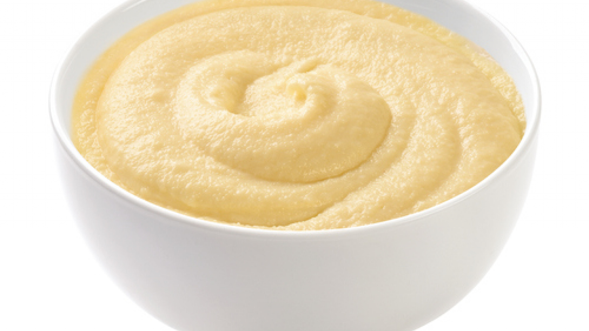
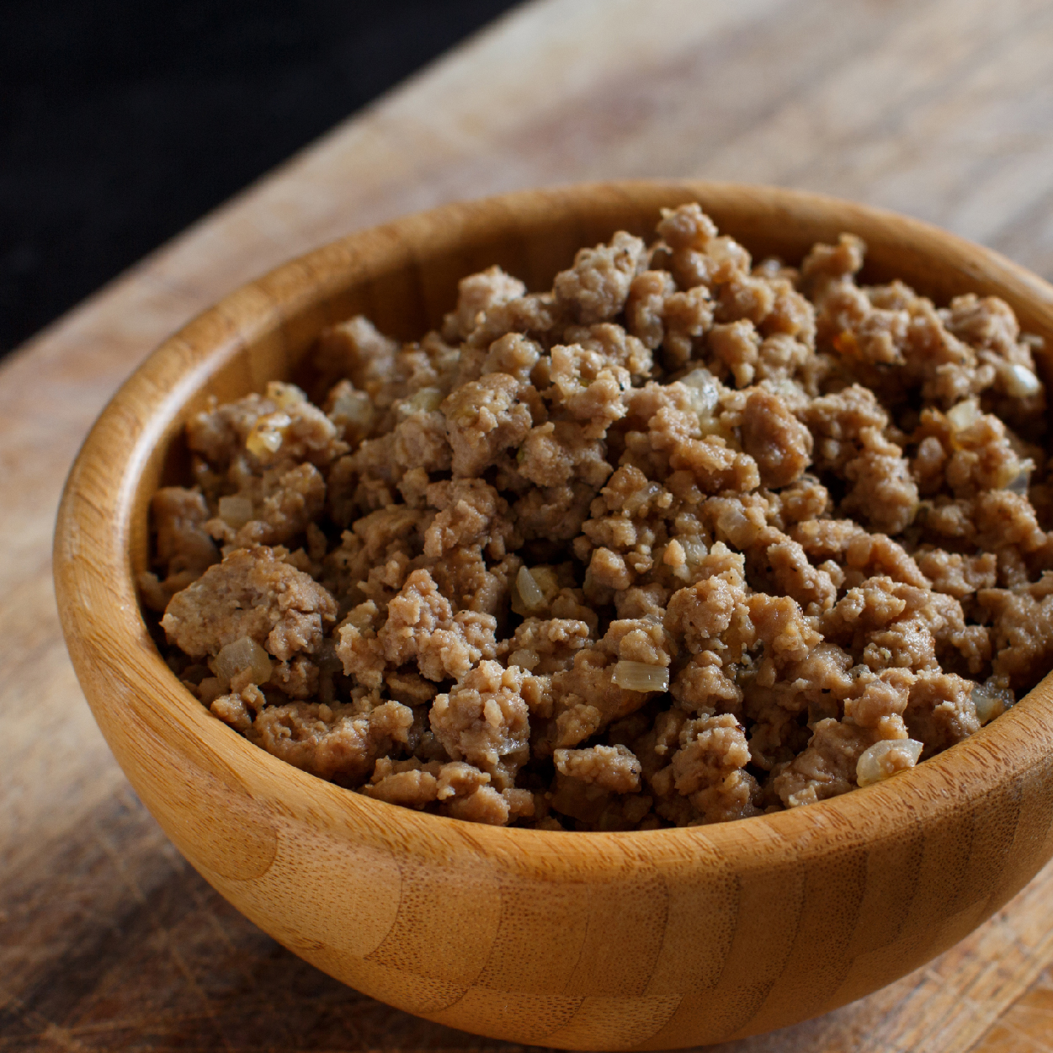

RIALIMENTAZIIONE POST OPERATORIA
ALIMENTI LIQUIDI
ALIMENTI FRULLATI
INTERVALLO MEDIO 12 SETTIMANE
La durata della fasi è soggettiva e dipende dalla risposta di ogni paziente
ALIMENTI MORBIDI
ALIMENTI SOLIDI
SCHEMA DIETETICO DEFINITIVO
Notes:
Per quanto riguarda il post operatorio sappiamo che la necessità di seguire una dieta specifica diventa di fondamentale importanza per la buona riuscita dell’intervento. Le varie fasi metteranno alla prova ancora di più i nostri pazienti, soprattutto le prime dove le consistenze non aiuteranno. Per questo secondo me un altro aspetto fondamentale è quello di cercare di rendere questo percorso il più piacevole possibile. Personalmente ho sviluppato un ricettario con delle ricette per le prime fasi, calcolandone ovviamente il contenuto calorico e proteico, che possano rendere più gradevoli le fasi di rialimentazione. I pazienti hanno apprezzato moltissimo, quelli a cui piace cucinare ovviamente, e sono stati aiutati e motivati a proseguire il percorso nella maniera più opportuna. Vi riporto qualche esempio di alcune ricette che componevano la raccolta che ho proposto ai pazienti.

Slide 10
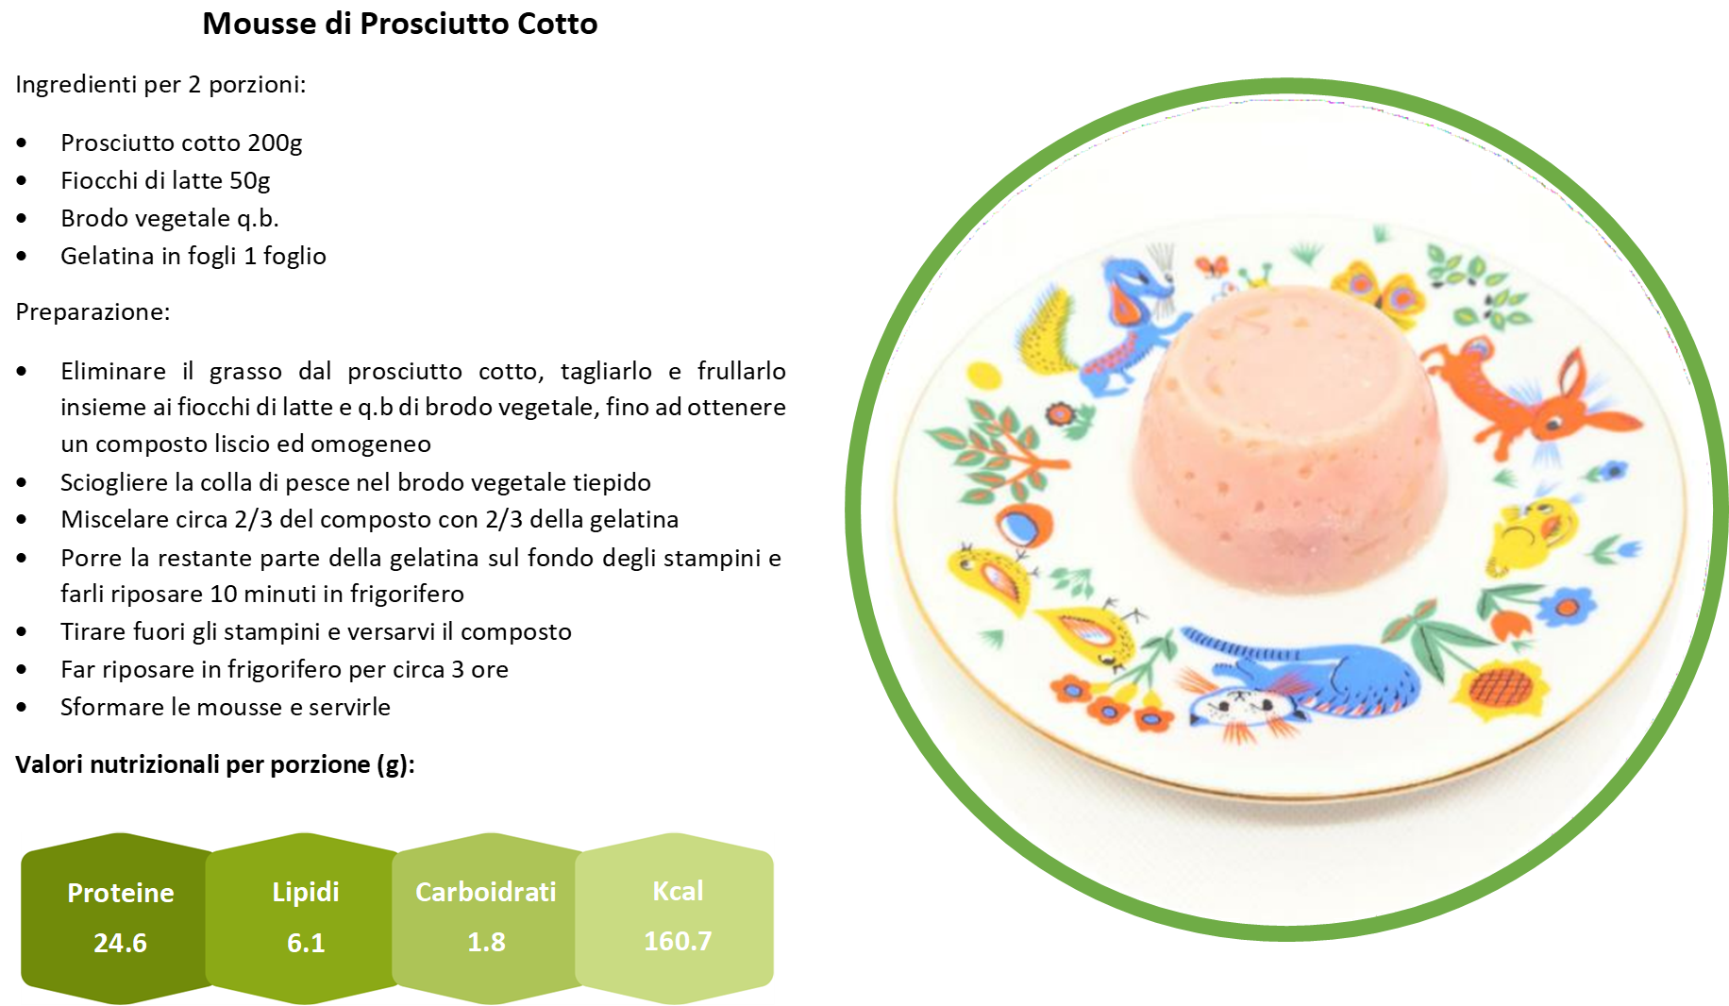
FASE SEMILIQUIDA

Slide 11
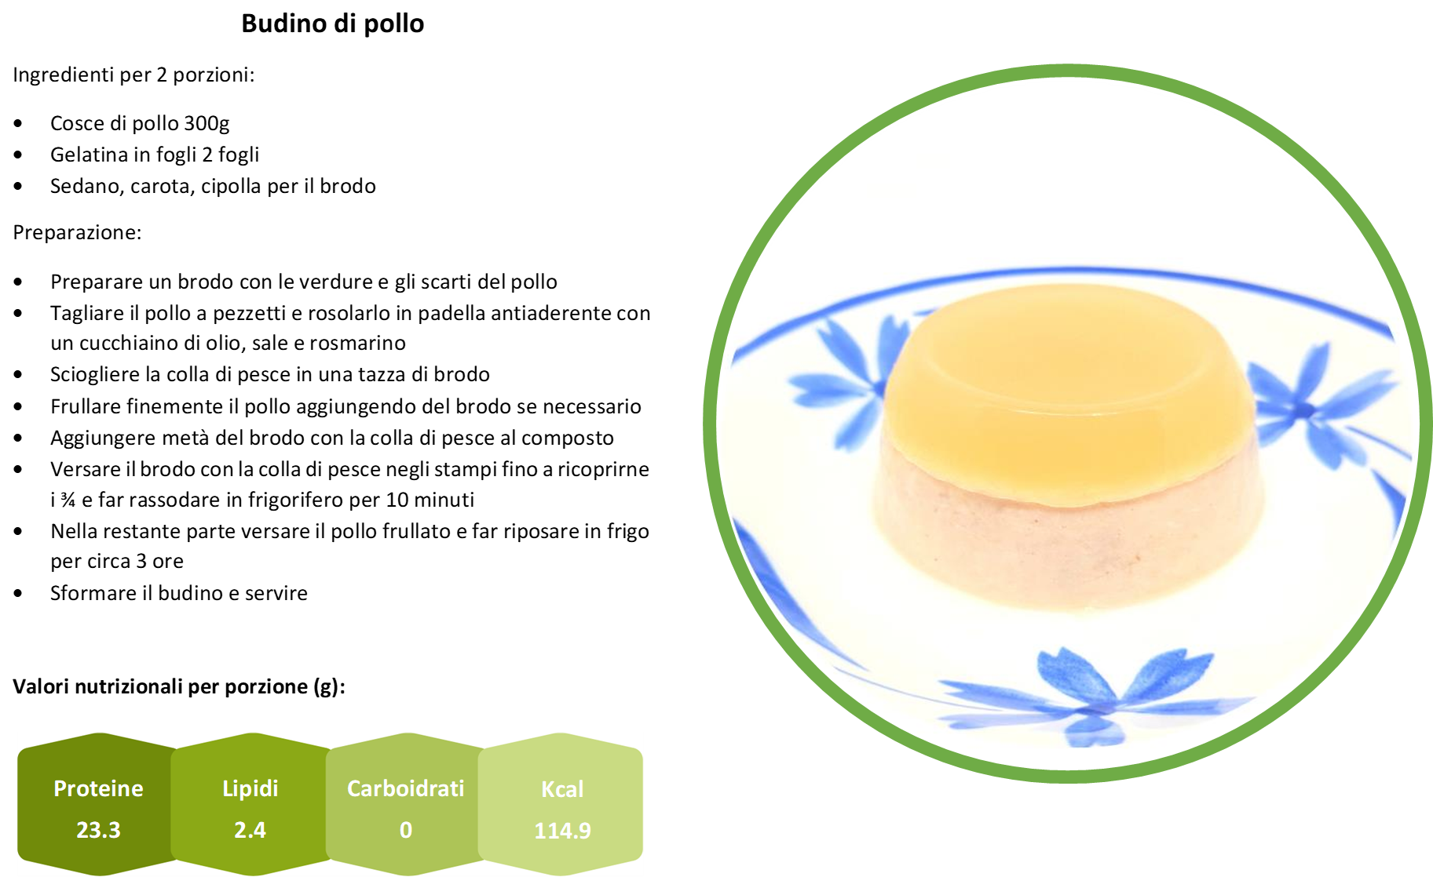
FASE SEMILIQUIDA

Slide 12
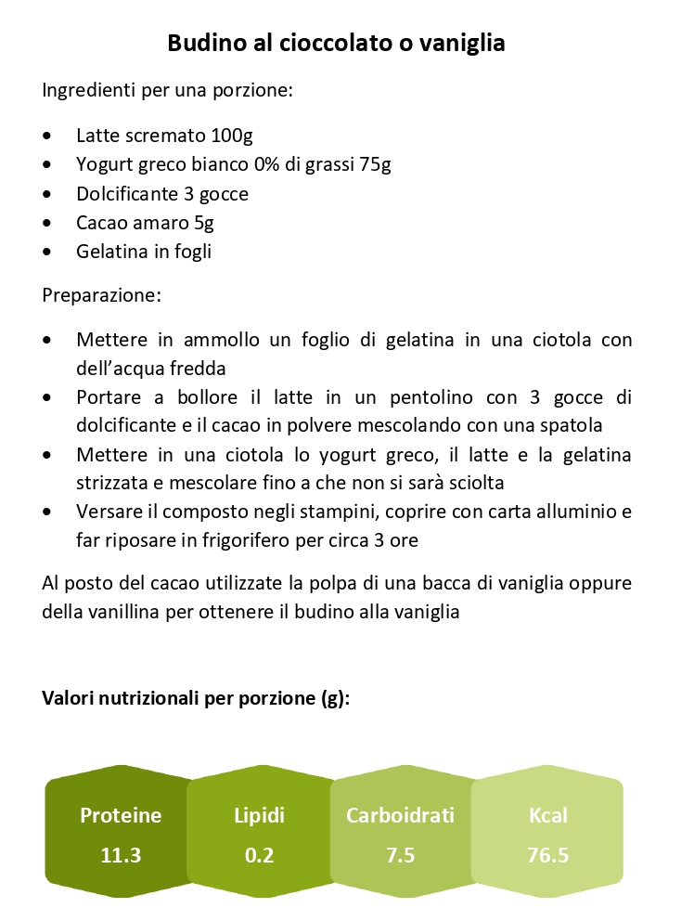

FASE SEMILIQUIDA

Slide 13
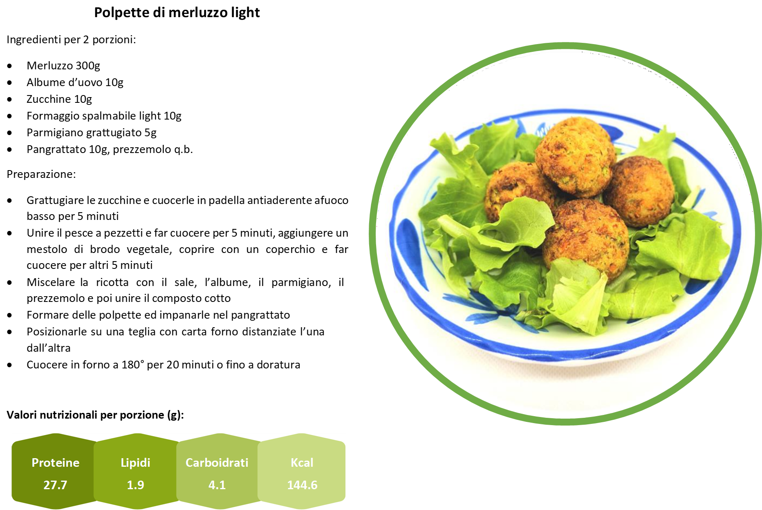
FASE SEMISOLIDA

Slide 14
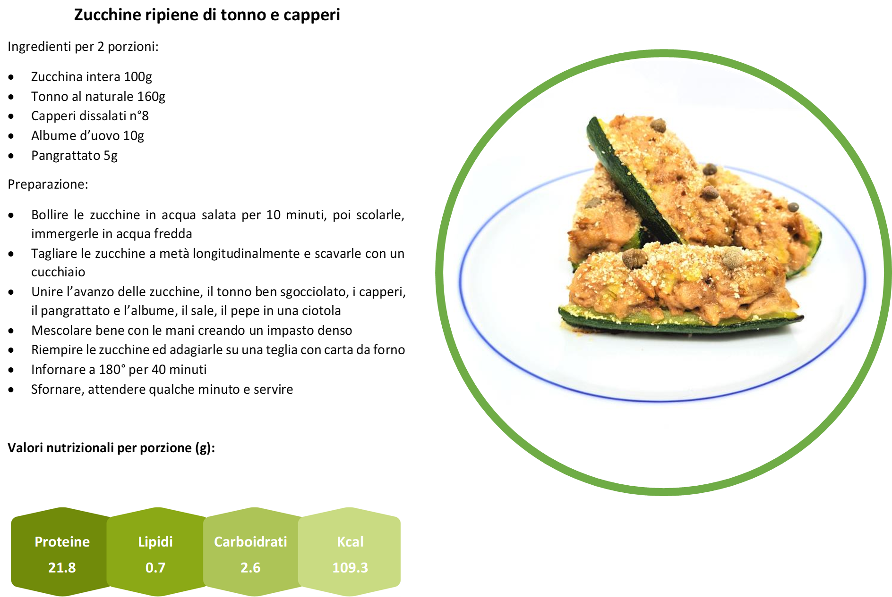
FASE SEMISOLIDA

Slide 15
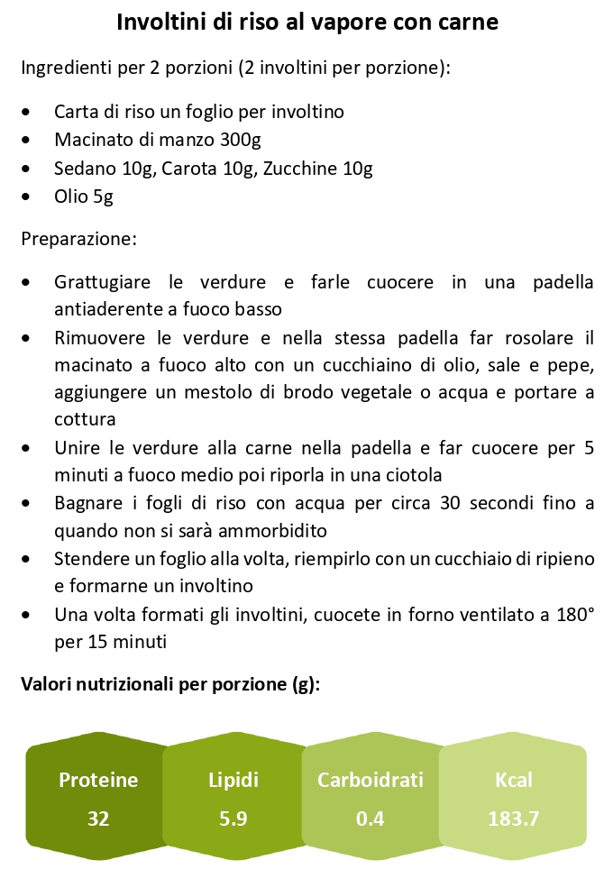
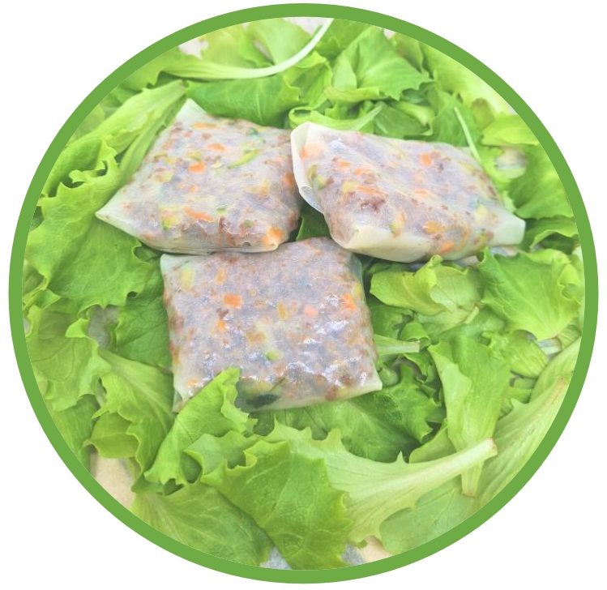
FASE SEMISOLIDA

Slide 16
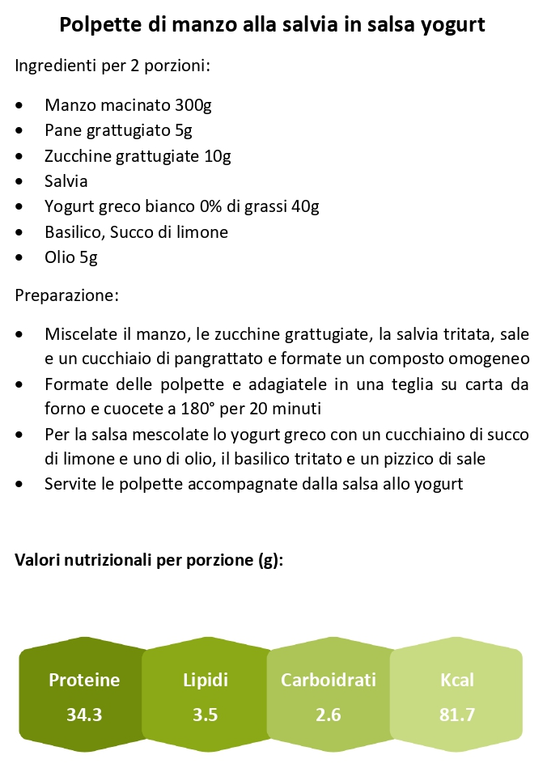
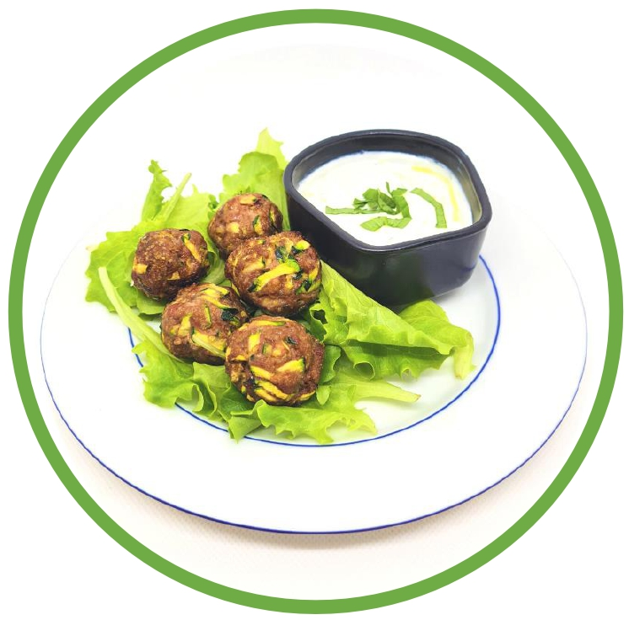
FASE SEMISOLIDA

Slide 17
CONCLUSIONI
Diete pre operatorie
Focus sulla corretta alimentazione ipocalorica
Ridurre il distacco professionista-paziente
Fornire stimoli per alleggerire la rialimentazione
Follow up per mantenere le abitudini alimentari corrette
Notes:
Per completare le conclusioni aggiungerei ai punti di prima il fornire stimoli per alleggerire la rialimentazione al paziente come abbiamo visto, e ovviamente fornire adeguati followup postoperatori che aiutino a mantenere le buone abitudini apprese dal paziente anche una volta terminate le fasi di rialimentazione.

Slide 18
Grazie

